Slide 1
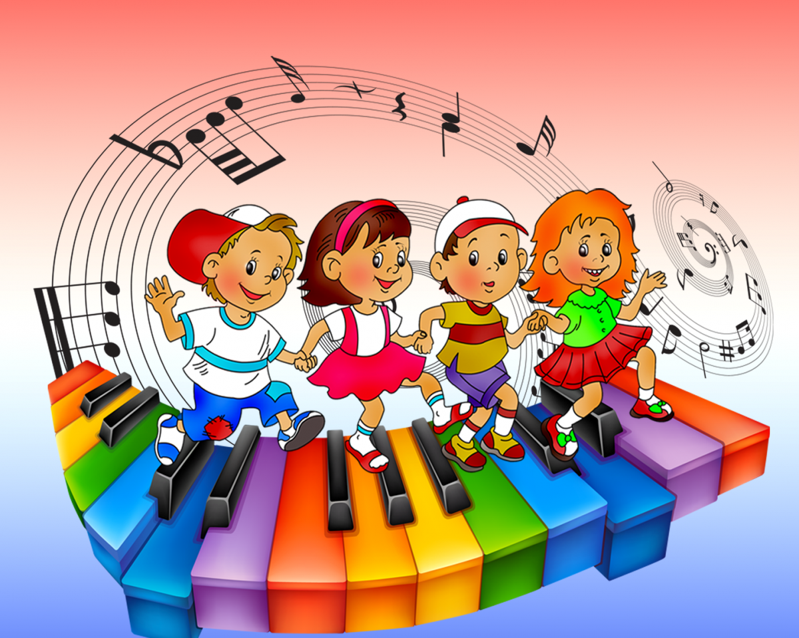
Путешествие в сказочный лес
Знакомство с интервалами

Slide 2
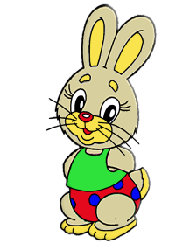

Slide 3
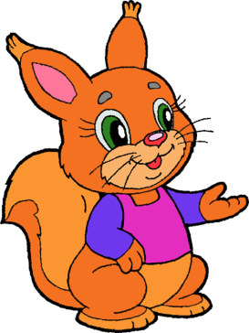
8
5
2
1
2
3
4
5
6
7
8

Slide 4
Слово «интервал» в переводе с латинского означает«расстояние».
В музыке интервал –это расстояние между двумя звуками, взятыми последовательно (друг за другом) или одновременно.

Slide 5
Расстояние между звуками измеряется количеством ступеней между ними.
От количества ступеней зависит название интервала.

Slide 6
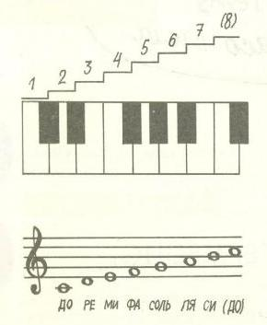
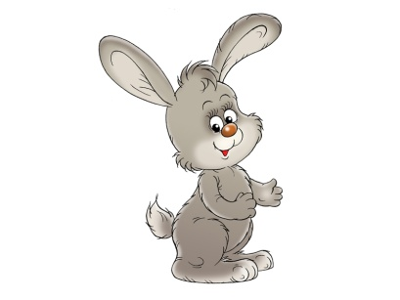
Интервал, в котором 2 ступени, называется секунда. Обозначается цифрой 2.

Slide 7
2
2

Slide 8
Интервал, в котором 3 ступени, называется терция.

Slide 9
3
3

Slide 10
Интервал, в котором 8 ступеней, называется октава («окта» значит 8)

Slide 11
8
8

Slide 12
Интервал, в котором 1 ступень, называется прима.

Slide 13
1
1

Slide 14
Т
П
б.2
м.2
Секунды бывают большие (б2) и малые (м2).
В большой секунде тон, а в малой полутон.
Малых секунд всего две: ми-фа и си-до.

Slide 15
2Т
П+Т
м.3
б.3
Терции бывают большие (б3) и малые (м3).
В большой терции 2 тона, в малой полтора (один с половиной, т.е. 1т и 1п).
Больших терций всего 3: до-ми, фа-ля и соль-си.

